Slide 1
CẤU TRÚC DỮ LIỆU VÀ GIẢI THUẬT
TS. Nguyễn Đình Hiển

Slide 2
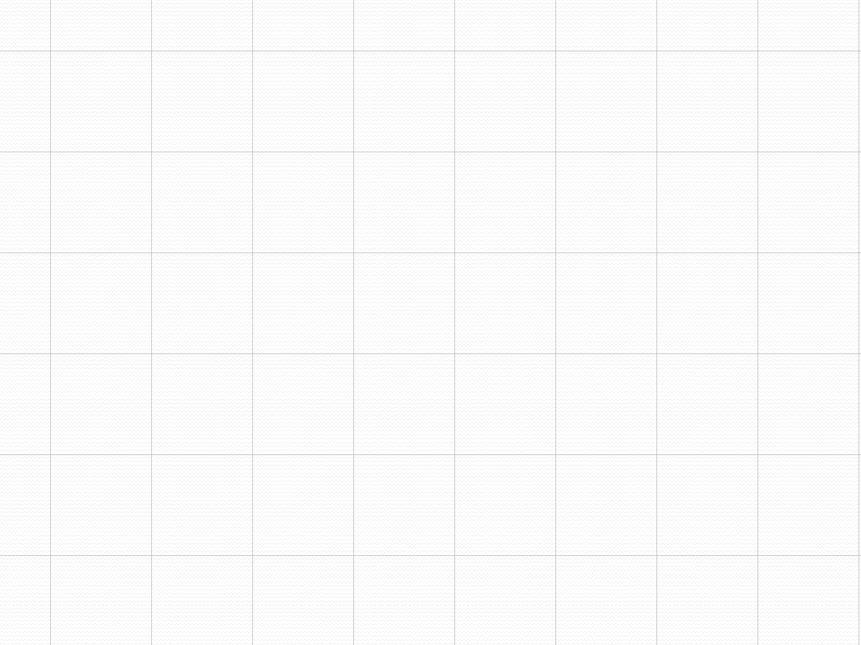
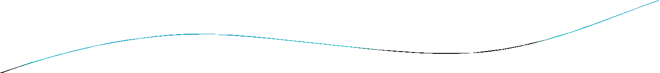


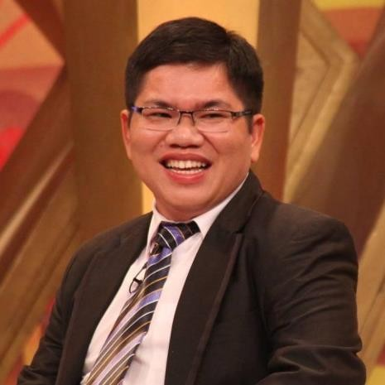
Nguyễn Đình Hiển, ph.D
Personal Information
Email: hiennd@uit.edu.vn
Phone: 0918735299
Affiliation: University of Information Technology, VNU-HCM
Working
2008 - now: Lecturer at Computer Science Faculty, UIT
March. 2017 – Sept. 2017: Researcher at Inference and Learning lab., National Institute of Informatics (NII), Japan
Jan. 2018 – Feb. 2018: Visiting researcher at Artificial Intelligence lab., Wakayama University, Japan
Research areas
Knowledge engineering, Knowledge representation, automated reasoning, intelligent problem solver, expert system.

Slide 3
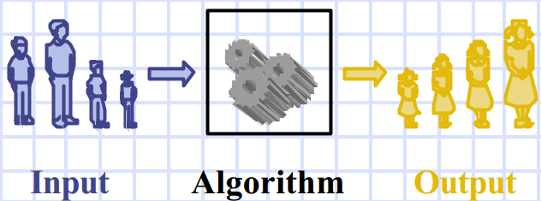
Thuật toán
Thuật toán là gì?
Tập hợp hữu hạn các hướng dẫn rõ ràng để giải quyết một bài toán (vấn đề).
Mở rộng (máy tính): một dãy hữu hạn các bước không mập mờ và có thể thực thi được, quá trình hành động theo các bước này phải dừng và cho được kết quả như mong muốn.

Slide 4
Thuật toán
Tính chất cơ bản của thuật toán:
Xác định = không mập mờ + thực thi được
Hữu hạn
Đúng
Các dạng diễn đạt thuật toán
Ngôn ngữ tự nhiên
Lưu đồ (Sơ đồ khối)
Mã giả
Ngôn ngữ lập trình

Slide 5
Thuật toán
Một thuật toán được xem là tốt nếu nó đạt được các tiêu chuẩn sau
Thực hiện đúng
Tốn ít bộ nhớ
Thực hiện nhanh
Trong khuôn khổ của môn học này, chúng ta chỉ quan tâm đến tiêu chuẩn thực hiện nhanh

Slide 6
Thuật toán
Thời gian thực hiện chương trình: là một hàm của kích thước dữ liệu vào.
Ký hiệu: T(n) với n là kích thước dữ liệu vào
Ví dụ: Chương trình tính tổng của n số có thời gian thực hiện là T(n) = Cn với C là hằng số
Thời gian thực hiện chương trình là một hàm không âm

Slide 7
Thuật toán
Đơn vị đo T(n) không phải là đơn vị đo thời gian bình thường như giờ, phút, giây, … mà thường được xác định bởi số các lệnh được thực hiện trong máy tính
Ví dụ: T(n) = Cn có nghĩa là chương trình cần có Cn chỉ thị.
T(n) = số phép gán + số phép so sánh

Slide 8
Thuật toán
Ví dụ:
Xem xét đoạn mã giả sau:
T(n) = ?
sum = 0;
for(i= 0; i < n; i++)
sum = sum + i;
return sum;

Slide 9
Thuật toán
Ví dụ:
Xem xét đoạn mã giả sau:
T(n) = ?
max = 0;
for(i= 0; i < n; i++)
if (a[max] < a[i])
max = i;
return a[max];

Slide 10
Thuật toán
Thời gian thực hiện chương trình không chỉ phụ thuộc vào kích thước dữ liệu mà còn phụ thuộc vào tính chất của dữ liệu
Các trường hợp phân tích thuật toán
Trường hợp tốt nhất
Trường hợp trung bình
Trường hợp xấu nhất

Slide 11
Thuật toán
Làm sao xác định “thời gian thực hiện chương trình T(n)” ?
1. Hướng tiệm cận
Thực nghiệm
Lý thuyết
2. Công cụ toán học
Kỹ thuật sơ cấp
Hàm sinh
Hoán vị và nghịch thế

Slide 12
Thuật toán
1. Hướng tiếp cận bằng thực nghiệm
Các bước thực hiện
1. Viết chương trình cài đặt
2. Thực thi chương trình với nhiều bộ dữ liệu
3. Đo và thống kê thời gian
4. Xấp xỉ biểu đồ
Hạn chế
1. Cần phải cài đặt chương trình và đo thời gian
2. Bộ dữ liệu không thể đặc trưng hết
3. Khó so sánh hai thuật giải

Slide 13
Thuật toán
2. Hướng tiếp cận bằng lý thuyết
Tính toán thời gian, bộ nhớ, … cần thiết của mỗi thuật toán dựa theo độ lớn của dữ liệu đầu vào
Ưu điểm:
Không phụ thuộc vào ngôn ngữ lập trình, loại máy tính
Biết được tính hiệu quả của thuật toán đối với các dữ liệu có kích thước lớn

Slide 14
Nội dung
Đặt vấn đề
Thuật toán
Độ phức tạp

Slide 15
Độ phức tạp
Ký hiệu tiệm cận Big-O
Cho một hàm T(n), T(n) được gọi là có độ phức tạp f(n) nếu tồn tại các hằng số C, n₀ sao cho:
T(n) ≤ Cf(n) với ∀ n ≥ n₀
Ký hiệu: T(n) = O(f(n)) ( Ý nghĩa: T(n) ∈ O(f(n)) )
(Hàm f(n) là chặn trên của hàm T(n))
O(Cf(n)) = O(f(n)) với C là hắng số
O(C) = O(1)

Slide 16
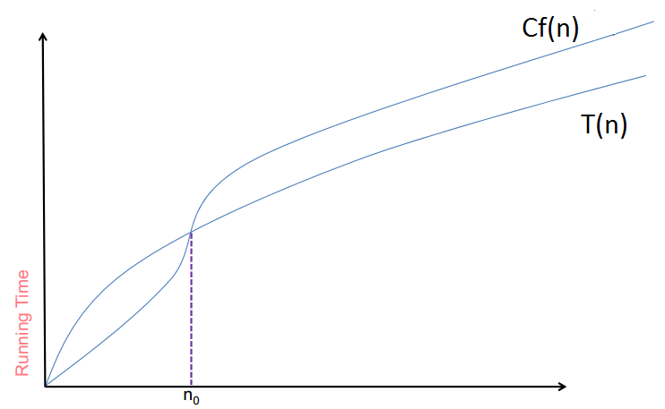
Độ phức tạp

Slide 17
Độ phức tạp
Ví dụ 1: Xét T(n) = n và f(n) = n²
Chứng minh: T(n) = O(f(n))
Chọn C = 1, n₀ = 1.
Ta có: T(n) ≤ 1.f(n), ∀ n ≥ 1
Ví dụ 2: Xét T(n) = n và f(n) = n³
Chứng minh: T(n) = O(f(n))
Chọn C = 1, n₀ = 1.
Ta có: T(n) ≤ 1.f(n), ∀ n ≥ 1

Slide 18
Độ phức tạp
Ta thấy: Với T(n) = n
T(n) = O(n²)
T(n) = O(n³)
Ví dụ 3: Xét T(n) = 3n² + 5n + 4. Tìm f(n) để T(n) = O(f(n)) ?
Ta có:
T(n) = 3n² + 5n + 4 ≤ 3n² + 5n² + 4n² , ∀ n ≥ 1
T(n) = 12n²
T(n) = O(12n²) = O(n²)

Slide 19
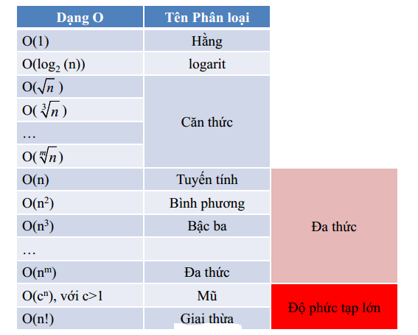
Độ phức tạp
Các lớp hàm thông dụng

Slide 20
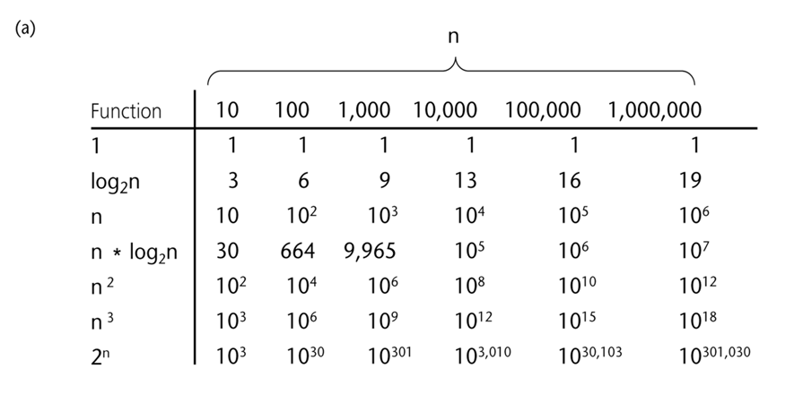
Độ phức tạp

Slide 21
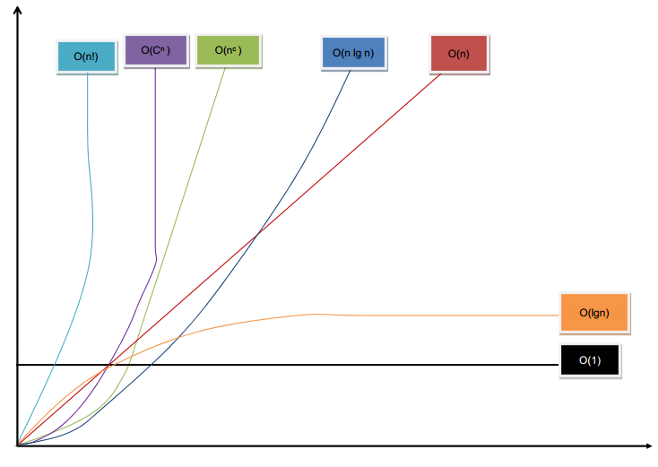
Độ phức tạp

Slide 22
Tính chất
Qui tắc đánh giá T(n)
Cho T₁(n) và T₂(n) là thời gian thực hiện của hai đoạn chương trình P₁ và P₂
T₁(n) = O(f(n)) T₂(n) = O(g(n))
Qui tắc cộng: Thời gian thực hiện của hai đoạn chương trình P₁ và P₁ nối tiếp nhau là
T(n) = O(max(f(n), g(n)))
Qui tắc nhân: Thời gian thực hiện của hai đoạn chương trình P₁ và P₂ lồng nhau là
T(n) = O(f(n)*g(n))

Slide 23
Ví dụ
sum = 0;
for(i= 0; i < n; i++)
sum = sum + i;
return sum;
P₁
P₂
Nối tiếp nhau
P₃
T(n) = O(max(f(n), g(n), h(n)))

Slide 24
Ví dụ
sum = 0;
for(i= 0; i < n; i++)
sum = sum + i;
return sum;
P₁
T₁(n) = O(1)
P₂
T₃(n) = O(n.1) = O(n)
P₃
T₃(n) = O(1)
T(n) = O(max(1, n, 1)) = O(n)

Slide 25
Ví dụ
for(i= 0; i < n; i++)
if (a[max] < a[i])
max = i;
P₁
P₂
Lồng nhau
T(n) = O((f(n)*g(n)))

Slide 26
Không phụ thuộc tính chất dữ liệu vào
Ví dụ 1:
sum = 0;
i = 1;
while (i ≤ n) do
j = 1;
while (j ≤ n) do
sum = sum + i*j;
j = j + 1;
end do;
i = i +1;
end do;

Slide 27
Ví dụ 1:
Lệnh {6}, {7} tốn O(1)
Vòng lặp {5} thực hiện n lần, mỗi lần là O(1), nên {5} tốn O(n.1) = O(n)
Lệnh {4}, {8} tốn O(1)
Lệnh {4}, {5}, {8} nối tiếp nhau, nên thời gian thực hiện là O(max(1, n, 1)) = O(n)
Vòng lặp {3} thực hiện n lần, mỗi lần là O(n), nên {3} tốn O(n.n) = O(n² )
Lệnh {1}, {2} tốn O(1)
Lệnh {1}, {2}, {3} nối tiếp nhau nên T(n) = O(max(1, 1, n²)) = O(n²)
/*1*/ sum = 0;
/*2*/ i = 1;
/*3*/ while (i ≤ n) do
/*4*/ j = 1;
/*5*/ while (j ≤ n) do
/*6*/ sum = sum + i*j;
/*7*/ j = j + 1;
end do;
/*8*/ i = i +1;
end do;

Slide 28
Thuật toán không đệ quy – Ví dụ
Không phụ thuộc tính chất dữ liệu vào
Ví dụ 2:
s = 0;
i = 1;
while (i ≤ n) do
j = n – i;
while (j ≥ 1) do
s = s + 1;
j = j – 1;
end do;
i = i +1;
end do;

Slide 29
Thuật toán không đệ quy – Ví dụ
Phụ thuộc tính chất dữ liệu vào
Ví dụ 1:
i = 1;
max = A[0];
while (i < n) do
if (max < A[i]) then
max = A[i];
end if;
i = i +1;
end do;

Slide 30
Thuật toán không đệ quy – Ví dụ
Ví dụ 1:
Lệnh {5} tốn O(1)
Việc so sánh max < A[i] tốn O(1)
Lệnh {4} tốn O(1)
Lệnh {6} tốn O(1)
Lệnh {4}, {6} nối tiếp nhau, nên thời gian thực hiện là O(max(1, 1)) = O(1)
Vòng lặp {3} thực hiện n-1 lần, mỗi lần là O(1) nên {3} tốn O((n-1).1) = O(n-1)
Lệnh {1}, {2} tốn O(1)
Lệnh {1}, {2}, {3} nối tiếp nhau nên
T(n) = O(max(1, 1, n-1)) = O(n-1)=O(n)
/*1*/ i = 1;
/*2*/ max = A[0];
/*3*/ while (i < n) do
/*4*/ if (max < A[i]) then
/*5*/ max = A[i];
end if;
/*6*/ i = i +1;
end do;

Slide 31
Phụ thuộc tính chất dữ liệu vào
Ví dụ 2:
i = 1;
max = A[0];
count = 0;
while (i ≤ n) do
if (max < A[i]) then
max = A[i];
else
count = count +1;
end if;
i = i +1;
end do;

Slide 32
Ví dụ 2:
Lệnh {6}, {8} tốn O(1) → thời gian tốn lớn nhất là O(1)
Việc so sánh max < A[i] tốn O(1)
Lệnh {5} tốn O(1)
Lệnh {9} tốn O(1)
Lệnh {5}, {9} nối tiếp nhau, nên thời gian thực hiện là O(max(1, 1)) = O(1)
Vòng lặp {4} thực hiện n lần, mỗi lần là O(1) nên {3} tốn O((n).1) = O(n)
Lệnh {1}, {2}, {3} tốn O(1)
Lệnh {1}, {2}, {3}, {4} nối tiếp nhau nên T(n) = O(max(1, 1, 1, n)) = O(n)
/*1*/ i = 1;
/*2*/ max = A[0];
/*3*/ count = 0;
/*4*/ while (i ≤ n) do
/*5*/ if (max < A[i]) then
/*6*/ max = A[i];
/*7*/ else
/*8*/ count = count +1;
end if;
/*9*/ i = i +1;
end do;

